Slide 1

3d Σχεδίαση
Πώς θα φτιάξουμε το σχολείο μας;;;

Slide 2
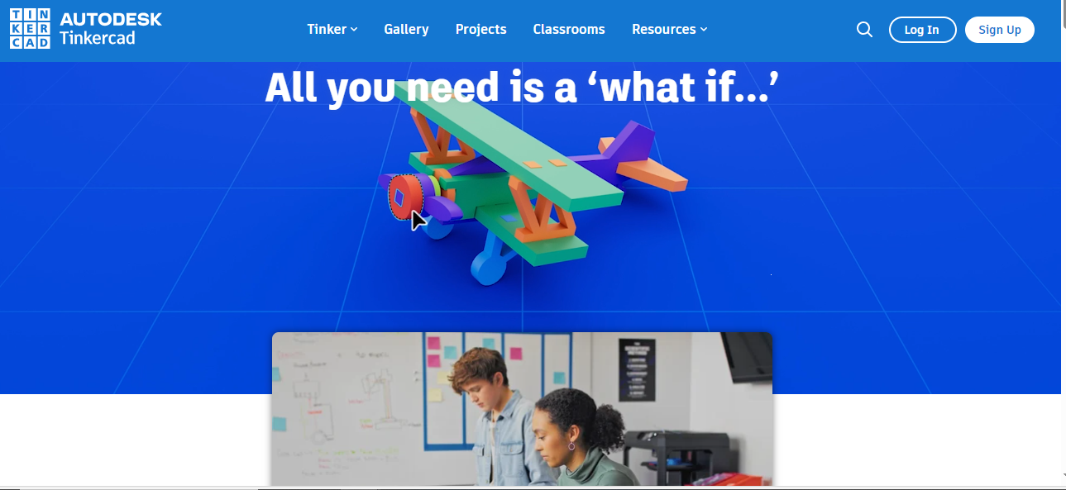
Το εργαλείο μας: Tinkercad

Slide 3
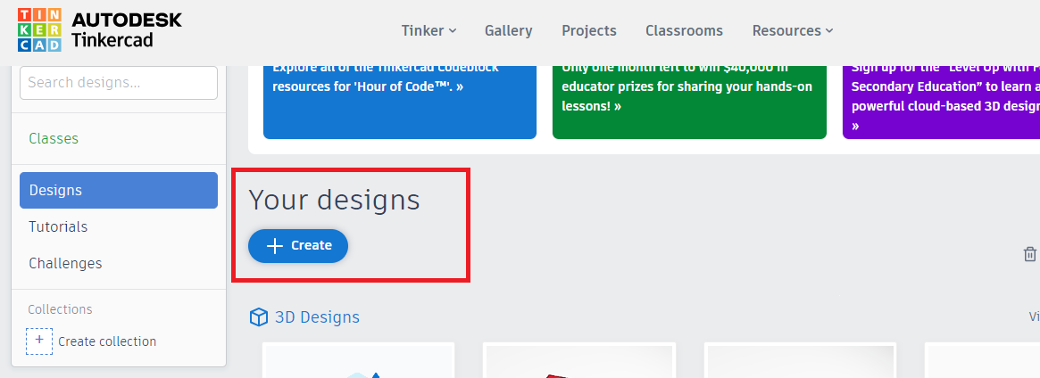
Δημιουργία σχεδίου

Slide 4
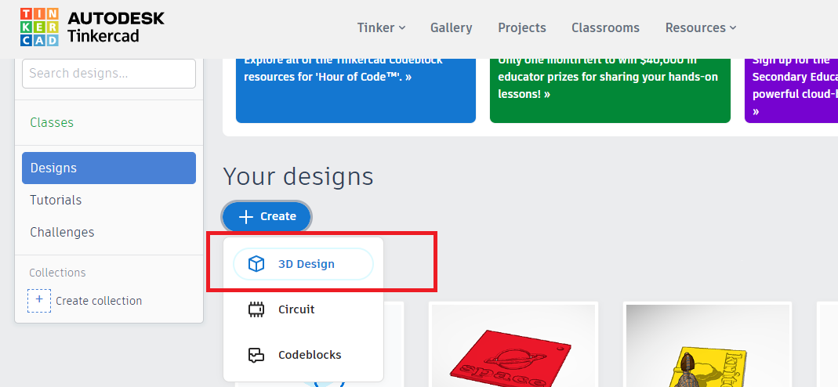
Δημιουργία σχεδίασης

Slide 5
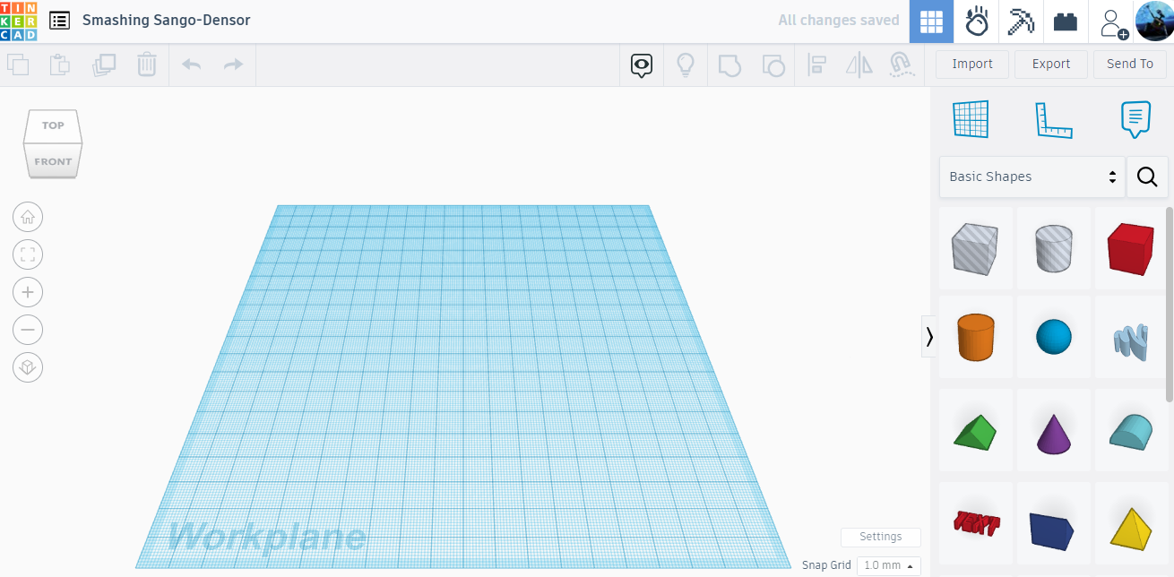
Περιβάλλον εργασίας σχεδίου

Slide 6
Ας δούμε ένα βίντεο για το πώς μπορούμε να σχεδιάσουμε ένα κτήριο.

